Slide 1

“El Sistema de Garantías
en Argentina”
Lic. Verónica Wejchenberg
Presidenta FONRED

Slide 2
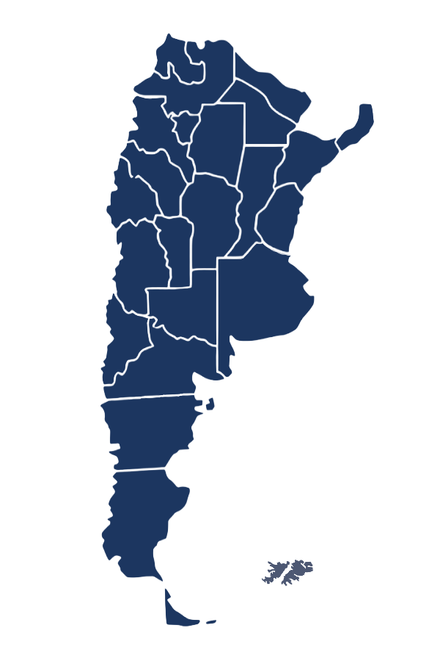

El sistema de garantías en Argentina
FONDOS DE GARANTÍA PÚBLICOS
SOCIEDADES DE GARANTÍA RECÍPROCA
1er Fondo
Fogaba año 1995
1er SGR
Garantizar año 1997
Provinciales
12
46
SGRS
Nacional
1
1
Federal
Regulados por la
Subsecretaría de la Pequeña y Mediana Empresa, del Ministerio de Economía de la Nación
Regulados por el
Banco Central de la República Argentina
Cámara
FONRED
Cámara
CASFOG

Slide 3
La garantía como herramienta de Política Pública:
Permite democratizar el acceso al financiamiento, entendiendo al mismo como un derecho.
Fomenta la inversion y el desarrollo de los entramados productivos.
Aporta a la construcción de un sistema financiero sólido y robusto.
Permite incentivar el desarrollo de sectores estatégicos.
Genera una mayor inclusion financiera y reduce la informalidad en pequeñas y medianas empresas.

Slide 4
Red Federal de Fondos de Garantía Públicos de la República Argentina (FONRED)
Creada en el año 2022
Objetivo
Para esto fonred se propone
Ampliar el acceso de las MiPyMEs al financiamiento, reduciendo asimetrías.
Desarrollar FGP en cada una de las provincias
Proponer e impulsar mejoras en el sistema de garantías.
Integrar y lograr una mayor articulación entre Fondos Nacionales, provinciales y entidades financieras

Slide 5
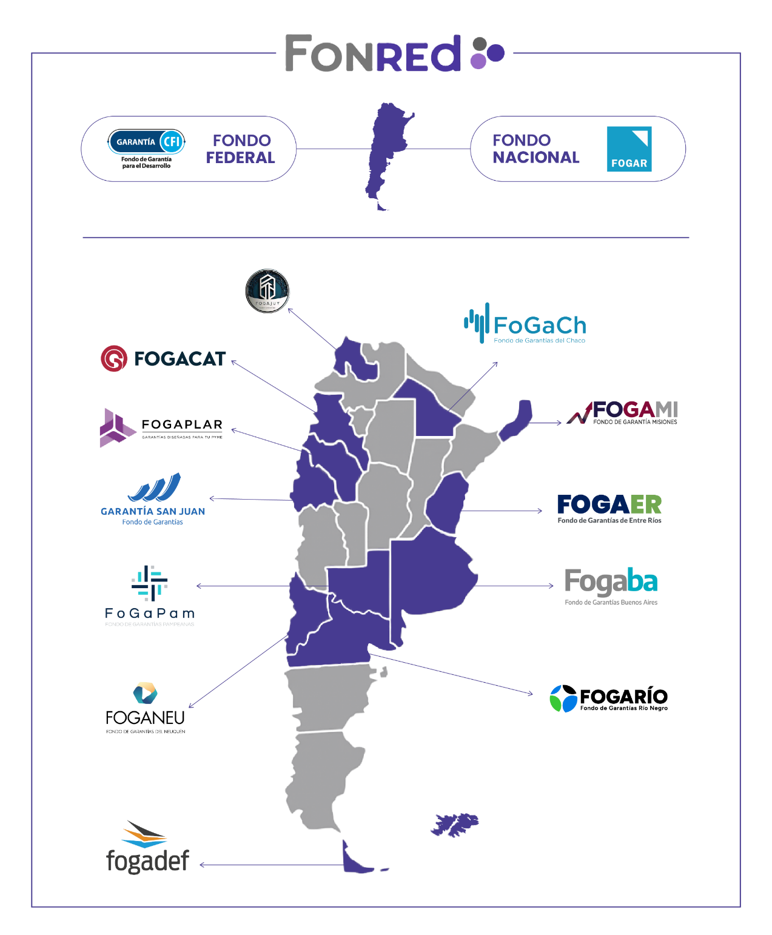
DATOS DE LA RED
Fondo de Riesgo
U$S 1.397 M
Garantías Vigentes
U$S 374 M
MiPyMEs con
Garantías Vigentes
111.590
Mora
2,08%
Fuente: Datos relevados por FONRED a julio de 2025. La información no incluye a Garantía CFI, Fogami y Fogario. Cifras expresadas en USD según TC BCRA al 31/07/2025

Slide 6














Evolución de los fondos de garantía públicos en argentina (*)
1995
2014
2013
2017
2017
2020
2018
2021
(**)
2023
2025
2024
Próximamente
FOGAFE (Santa Fe)
FOGACRUZ (Santa Cruz)
(*) de acuerdo a su inscripción ante AFIP. (**) Año en el cual cambia el objeto y pasa a denominarse FOGAR.

Slide 7
Nivel de Asistencia
Fondos Provinciales:
MiPyMEs Asistidas
Garantías vigentes
Fuente: Datos relevados por FONRED a julio de 2025. Cifras expresadas en USD según TC BCRA al cierre de cada año.

Slide 8
Distribución de MiPyMEs asistidas por tamaño:
Los montos garantizados por fondos públicos provinciales a Micro y Pequeñas Empresas representan un 93% del total.
Límite de ventas totales anuales en USD para aplicar como Pequeña Empresa (Sepyme)
Sector | Monto en USD
Construcción | $ 3.141.624
Servicios | $ 1.496.562
Comercio | $ 9.087.360
Industria y minería | $ 6.539.437
Agropecuario | $ 2.267.206
Fuente: Datos relevados por FONRED a julio de 2025. La información no incluye a Garantía CFI, Fogami y Fogario. Cifras expresadas en USD según TC BCRA al 01/04/2025

Slide 9
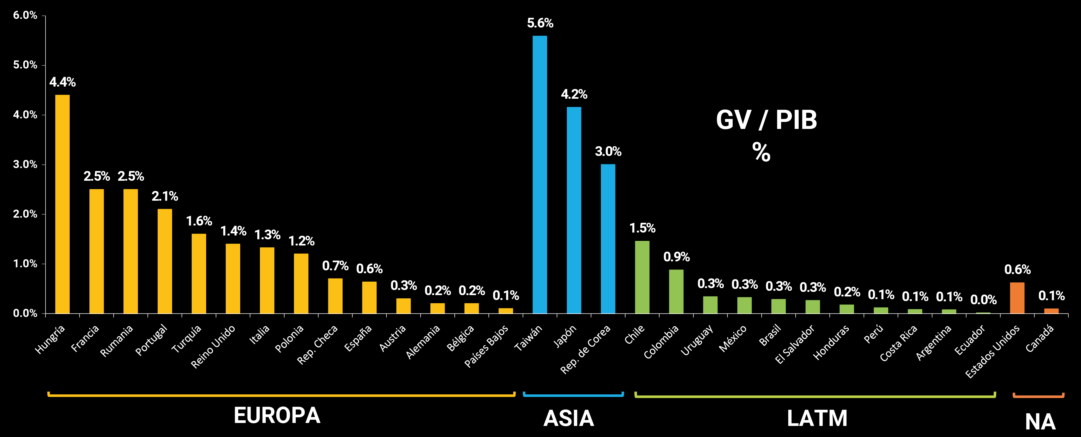
Una visión global
Garantías vivas / PIB 2023
ARGENTINA
0,1%
Fuente: Red Iberoamericana de Garantías REGAR

Slide 10



Desafío
Lograr que todas las MiPyMEs argentinas puedan acceder al financiamiento
TRABAJANDO EN CONJUNTO ENTRE
+
+
ESTADO
PYMES
SISTEMA FINANCIERO

Slide 11

¡Gracias!
SEGUINOS EN LA WEB
Fonred_
Fonred

